Slide 1

Introdução
A Educação Financeira está presente na vida de todos os cidadãos e grande parte deles não tem conhecimento necessário para fazer um planejamento financeiro, tomar decisões como comprar a prazo ou guardar dinheiro para comprar à vista.

Slide 2

Objetivo
O objetivo desse trabalho é ressaltar a importância do estudo da Educação Financeira para alunos de 13 à 15 anos, propondo o uso de uma ferramenta web educacional livre

Slide 3

Publico Alvo
A população jovem de 13 a 15 anos, foco do nosso estudo, sofre com o grande apelo consumista exercido pela sociedade atual, seja por meio da mídia ou pelos grupos ao qual pertence ou almeja pertencer. Isso a leva muitas vezes a pensar apenas no consumo presente e não no planejamento futuro

Slide 4
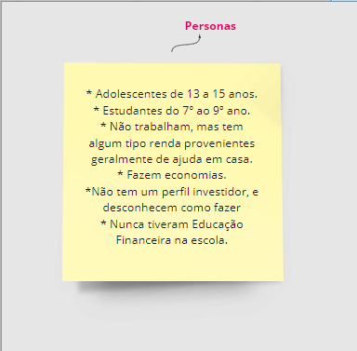
Persona
Pedro Henrique tem 14 anos, é estudante de escola pública. Ainda não sabe o que gostaria de fazer na graduação, mas gosta de jogos. Mora com sua mãe e tia e aprende diariamente com elas sobre reutilização de alimentos. Quando consegue algum dinheiro compra lanches, coisas de jogos e presente para sua mãe

Slide 5
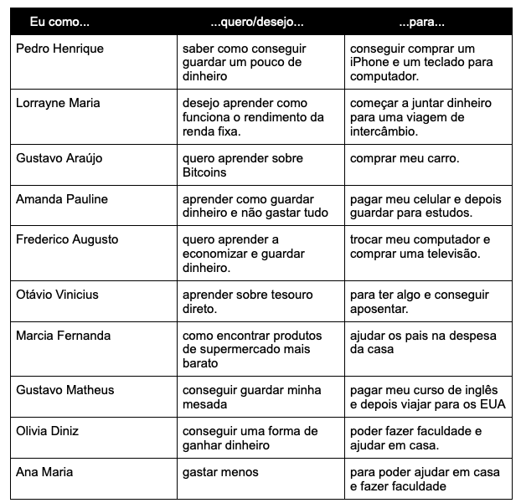
Histórias de usuários
Após a criação das personas, foi possível entender um pouco mais sobre suas realidades, seus desafios e desejos sobre educação financeira. Destaca-se algumas histórias de usuários

Slide 6
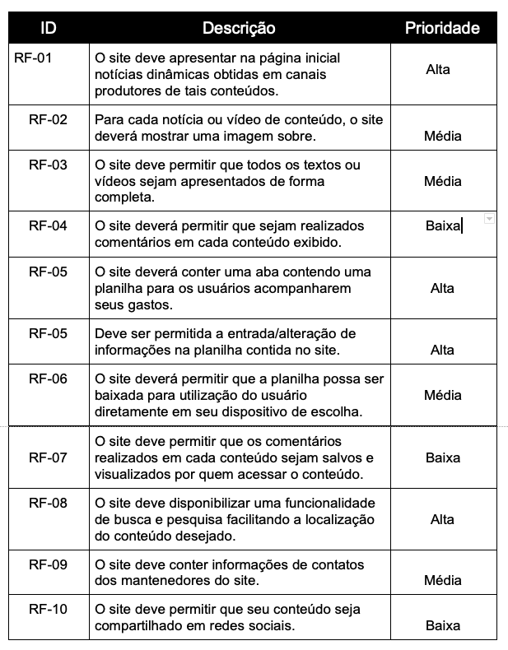
Requisitos funcionais
Para que um projeto seja funcional, é necessário a definição dos requisitos funcionais, onde ocorre a materialização de uma necessidade do usuário ou solicitação realizada por um software, bem como os requisitos não funcionais que definem como o sistema fará o que lhe foi solicitado

Slide 7
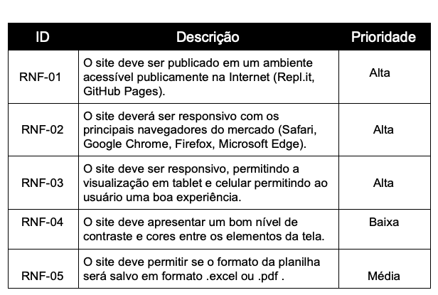
Requisitos não funcionais
Os requisitos não funcionais estão relacionados às propriedades emergentes do site, como confiabilidade, e ocupação da área

Slide 8
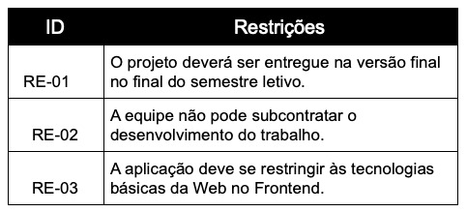
Restrições
Tendo em vista questões éticas, é descrito restrições para o desenvolvimento do projeto descrito nos itens mencionados a seguir

Slide 9
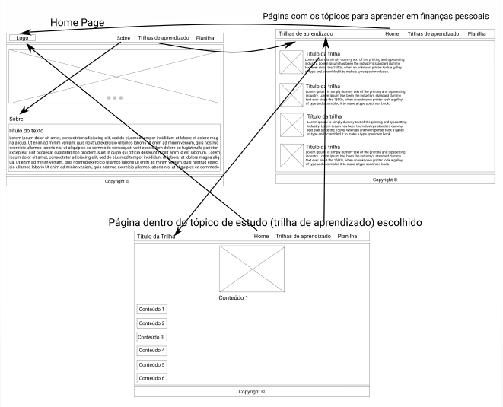
Projeto de interface
Fluxo de usuário

Slide 10
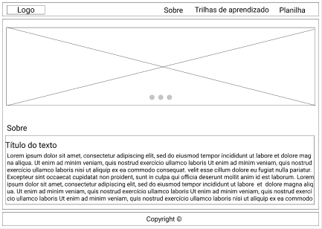
Tela Home-Page
A tela inicial da aplicação web é composta pelas estruturas de cabeçalho, conteúdo e rodapé.

Slide 11
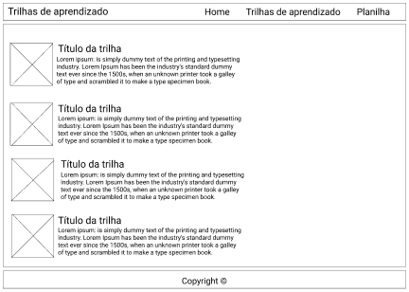
Tela Trilhas de aprendizado
A tela trilhas de aprendizado apresenta todos os tópicos/assuntos em finanças pessoais disponíveis para se aprender na plataforma

Slide 12
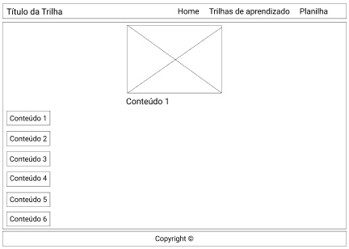
Tela Trilha de aprendizado (escolhida)
A tela trilha de aprendizado(escolhida) representa a página dentro do tópico de estudo escolhido

